Slide 1


Môn: Tin học
Năm học: 2019 - 2020

Slide 2

Khởi động

Slide 3




Hằng ngày các em viết bài trên lớp, làm bài tập, viết thư... là các em đã soạn thảo rồi đấy!.
Em đã soạn thảo văn bản bao giờ chưa?

Slide 4

Thứ ngày tháng năm 2020
TIN HỌC
Chủ đề 3: Soạn thảo văn bản
Bài 1: Bước đầu soạn thảo văn bản
Bài 2: Gõ các chữ ă, â, đ, ê, ô, ơ, ư (tiết 1)
1) Giới thiệu phần mềm Word
Phần mềm Word giúp em làm công việc gì?

Slide 5

Thứ ngày tháng năm 2020
TIN HỌC
Chủ đề 3: Soạn thảo văn bản
Bài 1: Bước đầu soạn thảo văn bản
Bài 2: Gõ các chữ ă, â, đ, ê, ô, ơ, ư (tiết 1)
1) Giới thiệu phần mềm Word
Word: là phần mềm giúp em soạn thảo văn bản trên máy tính.

Slide 6
Bảng chọn
Con trỏ
Vùng soạn thảo

Slide 7

1) Giới thiệu phần mềm Word
Khi gõ phím, kí tự hoặc chữ cái xuất hiện tại vị trí con trỏ, đồng thời con trỏ dịch chuyển về phía bên phải kí tự đó.
Để gõ chữ hoa, em nhấn giữ phím Shift đồng thời gõ chữ.
Khi muốn chuyển sang đoạn mới em nhấn phím Enter

Slide 8


2) Soạn thảo văn bản
Thảo luận: Có mấy cách để xóa kí tự? Đó là những cách nào?

Slide 9

- Có 2 cách xóa kí tự:
Cách 1: Nhấn phím Delete (Xóa kí tự bên phải con trỏ)
Cách 2: Nhấn phím Backspace (Xóa kí tự bên trái con trỏ)
- Để gõ chữ hoa, em nhấn phím Shift đồng thời gõ chữ.
- Khi muốn chuyển sang một đoạn mới em nhấn phím Enter

Slide 10



HOẠT ĐỘNG NHÓM ĐÔI
Trao đổi với bạn rồi thực hiện gõ nội dung sau vào trang soạn thảo:
Bai so 1
Hoa mai xinh xinh.
Phong lan lung linh.
Chim bay xa xa.
Bi ve trong veo.

Slide 11
3) Lưu văn bản
Thảo luận: Em hãy nêu cách lưu văn bản?

Slide 12


3) Lưu văn bản
Các bước lưu văn bản:
Bước 1: Chọn
Bước 2: Chọn
Bước 3: Đặt tên cho văn bản rồi chọn nơi cần lưu.
Bước 4: Chọn Save để lưu văn bản.

Slide 13
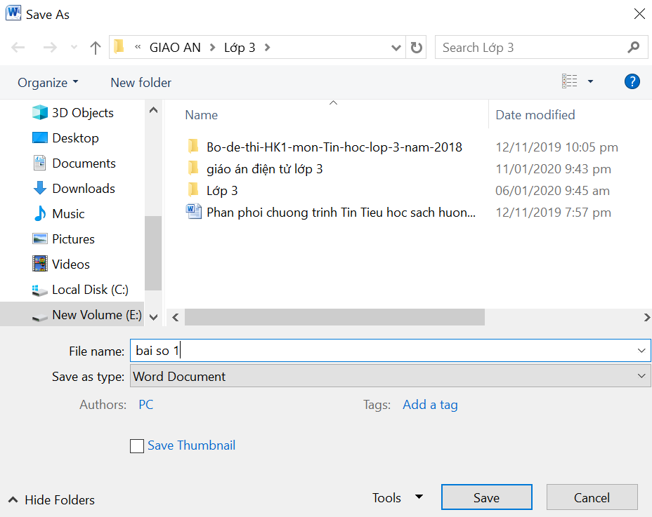
3) Lưu văn bản
Thư mục lưu trữ
Tên văn bản

Slide 14
4. Gõ chữ cái tiếng việt theo kiểu gõ Telex

